Slide 1
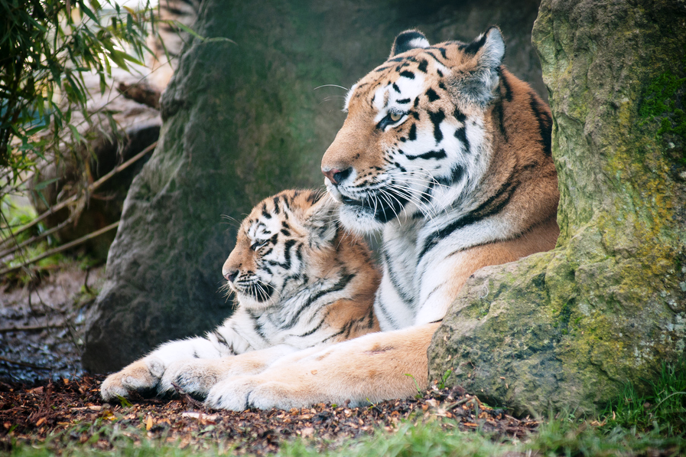

Красная книга России
Выполнил:
ученик 2 «Г» класса
Антипов Артём
Кл.Руководитель Водолазская Ю.Н.
Москва - 2013

Slide 2
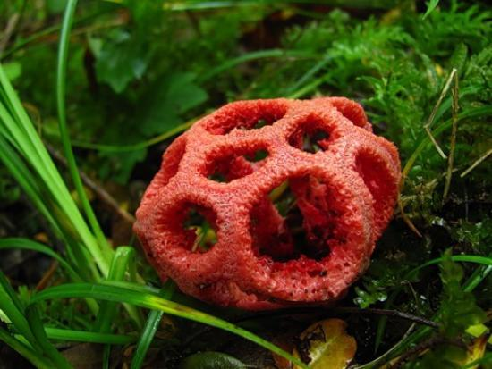
Решеточник красный
Решеточник красный, или клатрус красный, представляет собой несъедобный гриб, единственный представитель семейства решеточников, встречающийся на территории России.
Растет исключительно поодиночке в лиственных, реже смешанных лесах, а также в оранжереях.

Slide 3
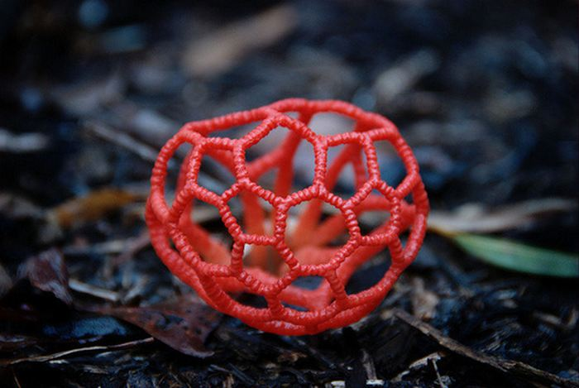
Плодовое тело яйцевидное, высотой около 8-10 см, в процессе роста его оболочка растрескивается и распадается на несколько лепестков. Затем на месте оболочки формируется решетка с неправильными ячейками.

Slide 4
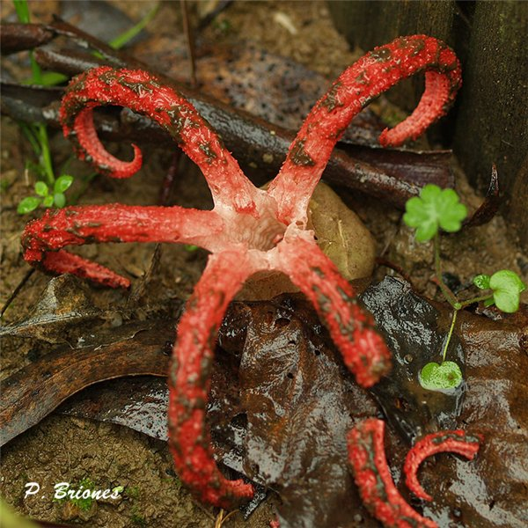
Поверхность плодового тела окрашена в красный или оранжевый цвет, а спороносная слизь на внутренней стороне решетки — в оливковый.
Мякоть мягкая, рыхлая, губчатая, с неприятным запахом, отдаленно напоминающим запах падали.
Решеточник красный не употребляется в пищу в силу своих низких вкусовых качеств и неприятного запаха.

Slide 5
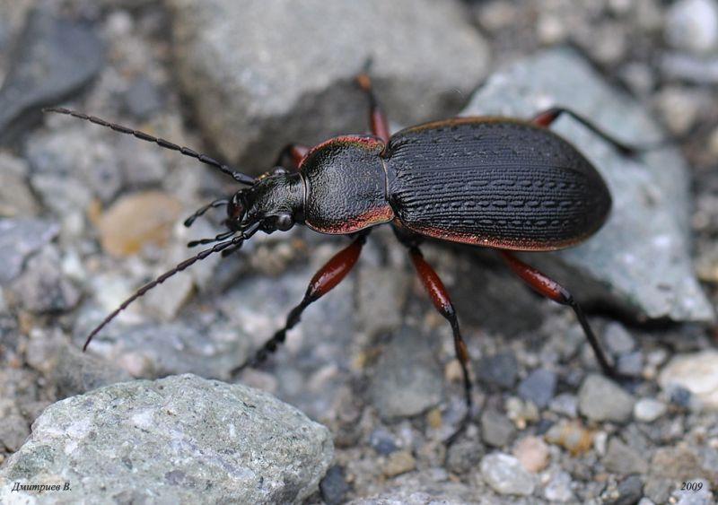
Жужелица Менетрие
ЖУЖЕЛИЦА МЕНЕТРИЕ - сокращающийся в численности вид.
Описание: Жук длиной 18-24 мм. Голова и переднеспинка черно-бронзовые или бронзовые. Надкрылья бронзовые, черно-бронзовые иногда с зеленым блеском.

Slide 6
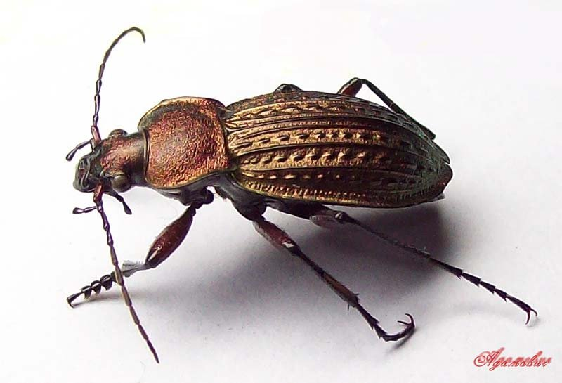
В России встречается в лесной зоне. Жуки встречаются в мае-июле и в августе-сентябре. Личинки развививаются в течение лета, зимуют имаго.

Slide 7
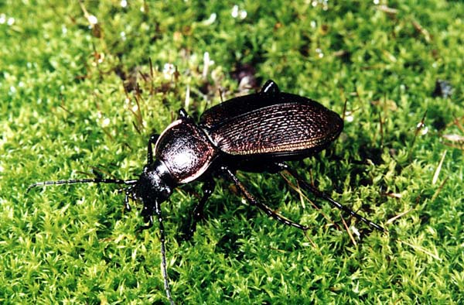
Хищник, питающийся преимущественно червями, паукообразными, насекомыми. Общая численность вида сокращается из-за разрушения мест обитания в результате вырубки лесов и осушения болот.

Slide 8
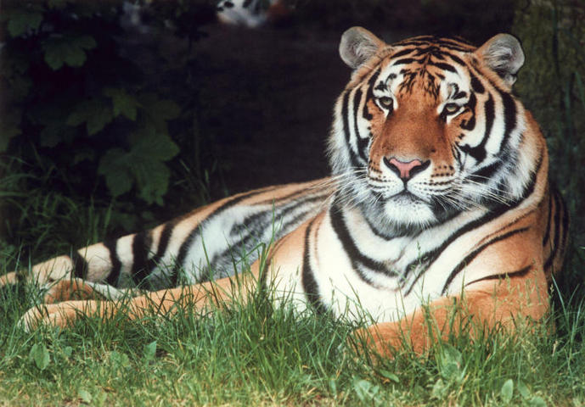
Амурский тигр
Амурский, или уссурийский, тигр – один из самых малочисленных представителей семейства кошачьих. Его еще называют самым северным тигром. Ареал его проживания располагается на юго-востоке России, по берегам Амура и Уссури в Хабаровском и Приморском крае.

Slide 9
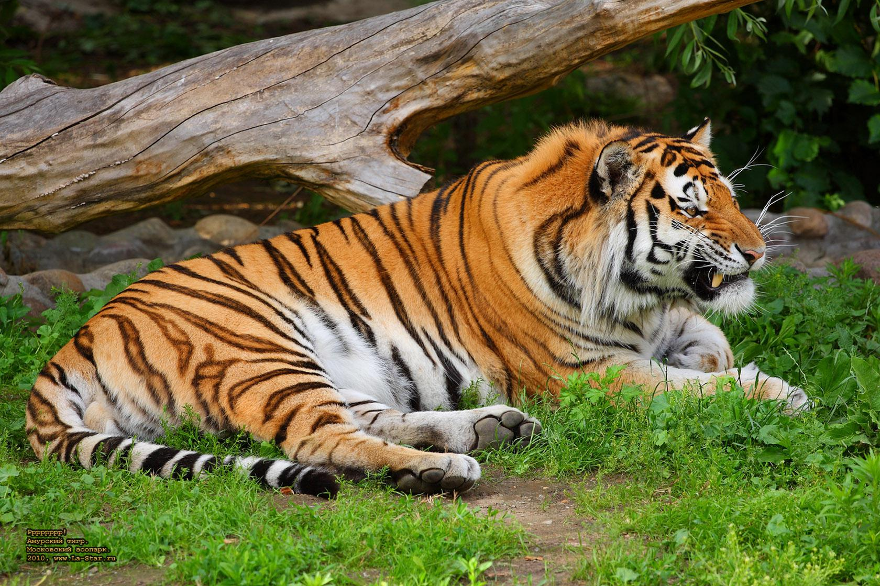
Уссурийский тигр - большая, экзотически окрашенная кошка, по силе и мощи не имеющая себе равных во всей мировой фауне.
Это один из самых больших наземных хищников нашей планеты и в то же время легкоуязвимый зверь, несмотря на свой крупный размер и огромную физическую силу.
Сила тигра такова, что он может волочить по земле тушу лошади более 500 м. По снегу он способен развивать скорость до 80 км/ч. Быстротой он уступает лишь гепарду.

Slide 10
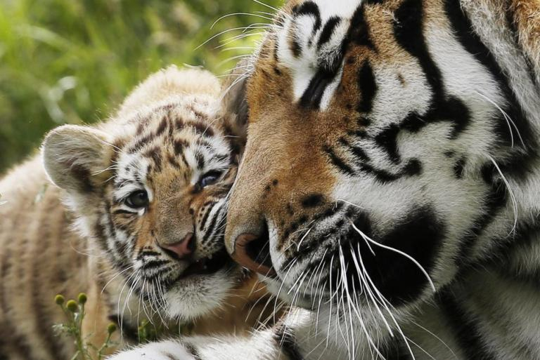
Вес крупного амурского тигра достигает может превышать 300 килограммов. В некоторых источников сообщается о тиграх весом до 390 кг, хотя сейчас столь крупные тигры не встречаются. Длина тела 160-290 см, хвоста - 110 см.
Амурские тигры живут поодиночке. Но самки спят вместе со своими тигрятами. Участки обитания не перекрываются, а если и перекрываются, то частично. Как правило, это относится к самцам. Там, где обитают взрослые самцы, могут жить и несколько самок. В среднем взрослый тигр за день проходит по 9,6 км, максимум - 41 км. Тигрица - по 7 км, максимум - 22 км.

Slide 11
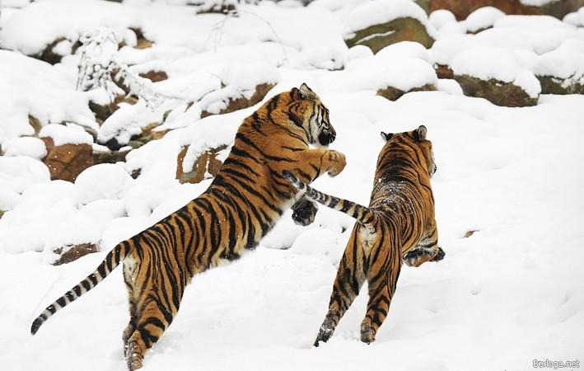
Вопреки распространенным мифам об опасности для человека, амурский тигр предпочитает нападать на изюбрей, пятнистых оленей, косуль, кабанов.
Для полноценного питания тигру требуется порядка 50-70 копытных в год. Если еды будет не хватать, тигр может напасть и на домашний скот, но не на человека.

Slide 12
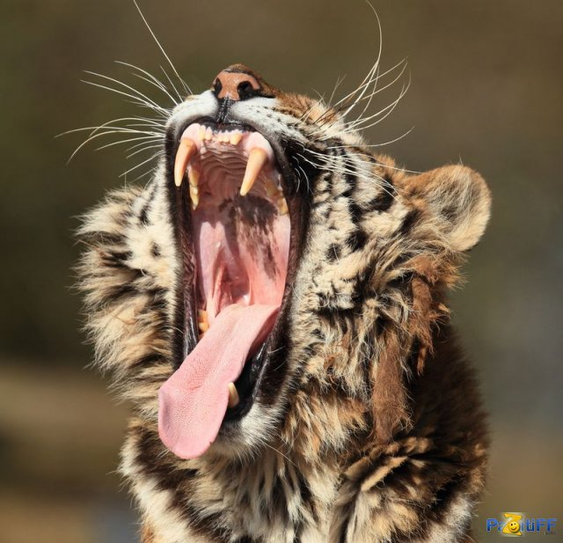
Амурский тигр на редкость молчалив: некоторые зоологи, многие годы наблюдавшие его в природе, ни разу и не слышали тигриного рыка
Исключение составляет период гона, когда тигры ревут часто, особенно самки. Раздражённый чем-то хищник рычит глухо и хрипло, в ярости характерно «кашляет». В добродушном состоянии он мурлыкает, как кошка.

